Slide 1
企业破产预测模型：设计与实现
张柏舟 周裕涵 宋铭宇 柯佳奇 鲁琦琨

Slide 2
内容提要
数据降维
平衡学习
贝叶斯网学习
结果对比分析
demo

Slide 3
数据降维
Gini Importance
Principal Component Analysis (PCA)
Economical Analysis

Slide 4
数据降维：Gini Importance
Gini Importance
// TODO: 解释Gini Importance

Slide 5
数据降维：Gini Importance
使用多种预测模型（Decision Tree、Random Forest、Gradient Boost、等）进行特征工程，分别得到前20个最重要特征。
不同模型筛选出的特征大部分相同，且采用这些特征重新训练后，预测准确率、召回率、F1指数都有不同程度增减

Slide 6
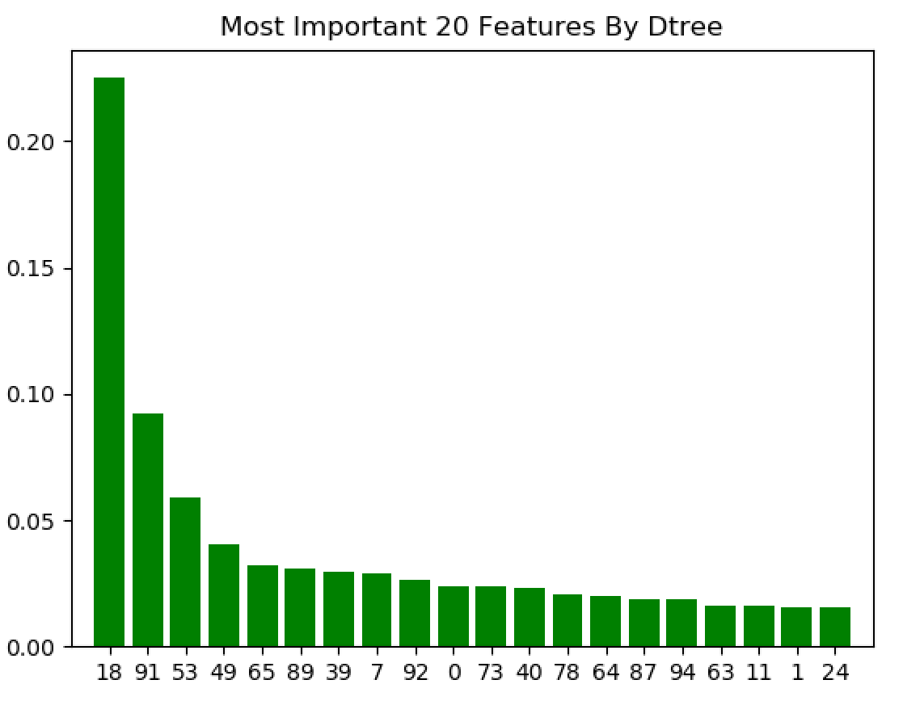
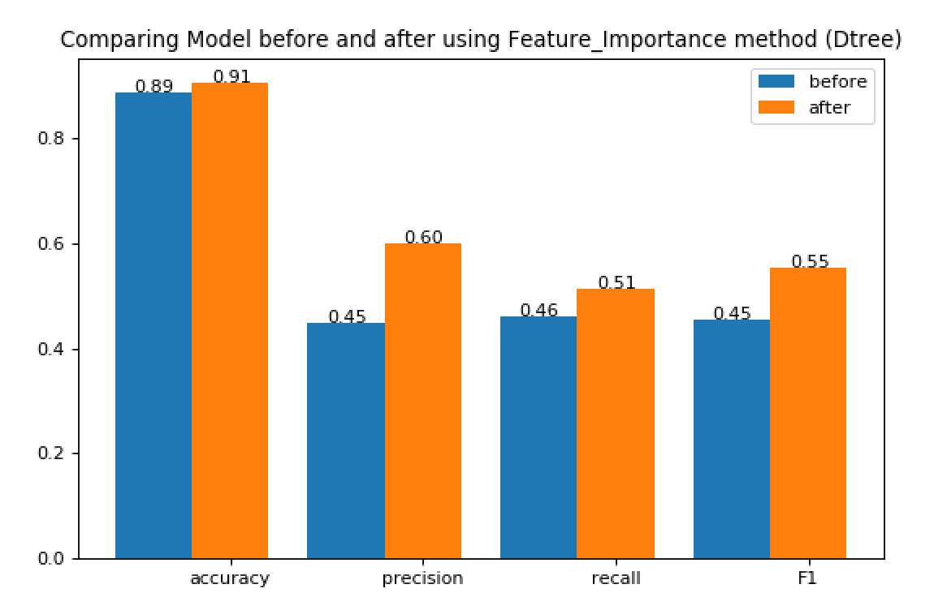
数据降维：Gini Importance

Slide 7
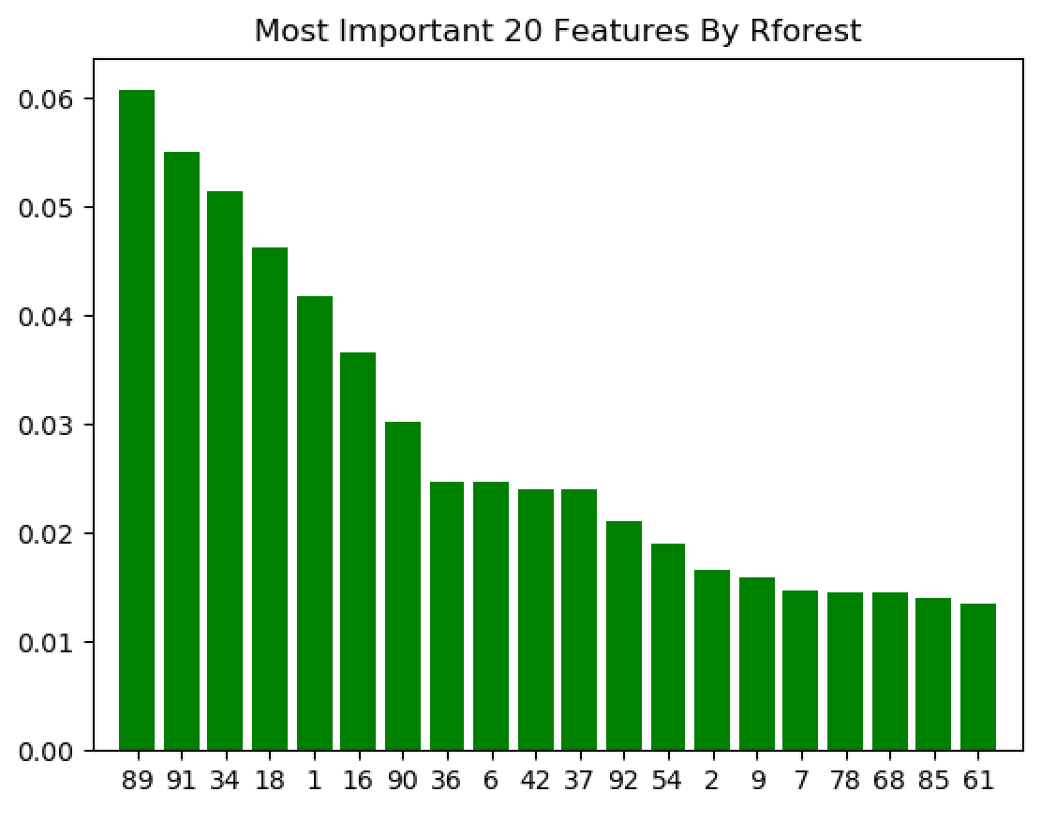
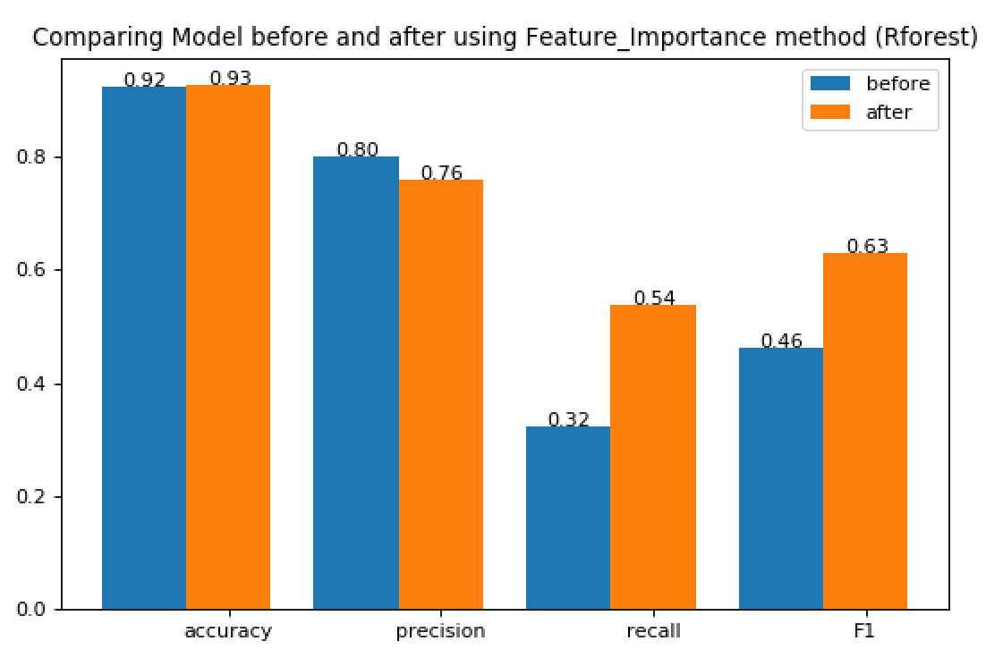
数据降维：Gini Importance

Slide 8
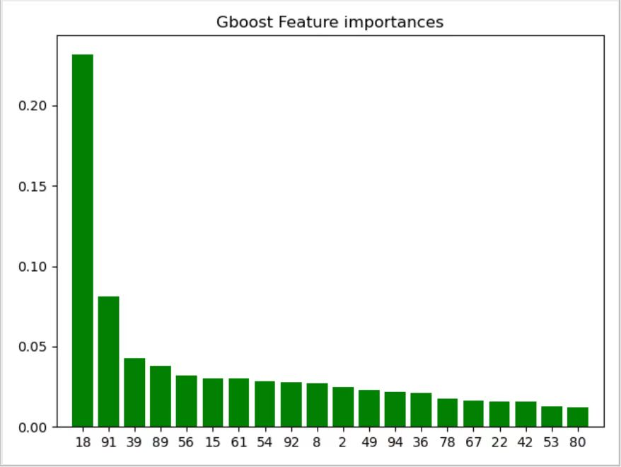
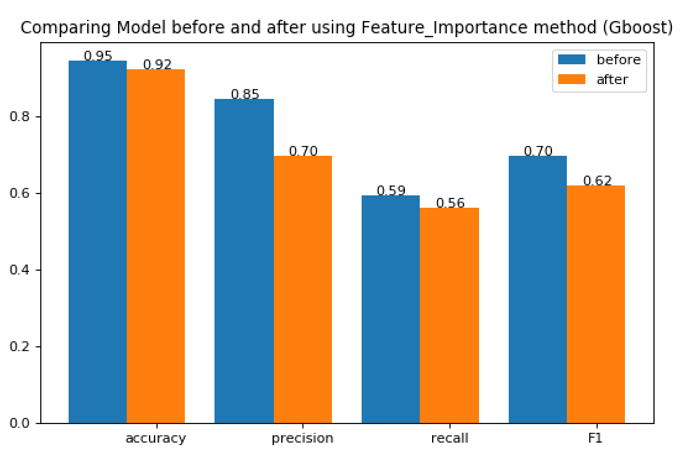
数据降维：Gini Importance

Slide 9
数据降维：Gini Importance
// TODO: 解释 Gboost 为何采取特征工程后四个指标均降低

Slide 10
数据降维：PCA
// TODO: 解释PCA

Slide 11
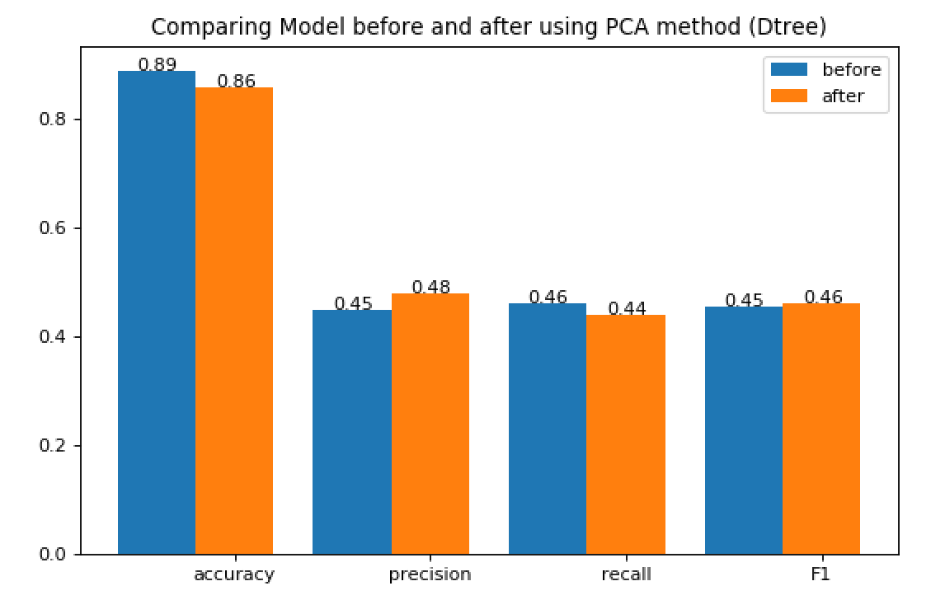
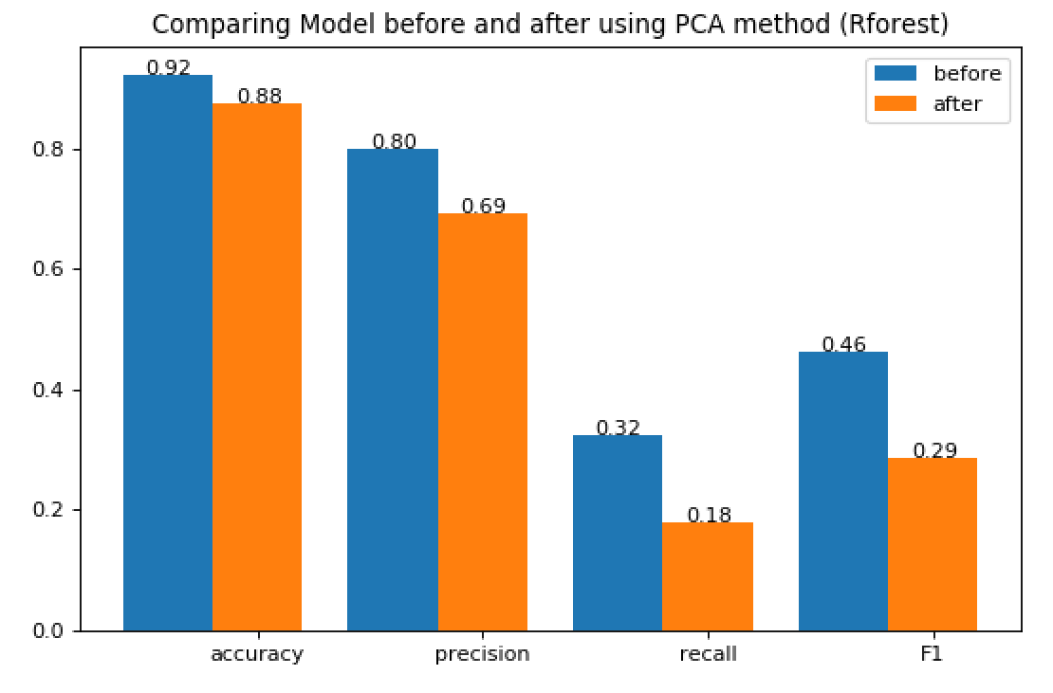
数据降维：PCA

Slide 12
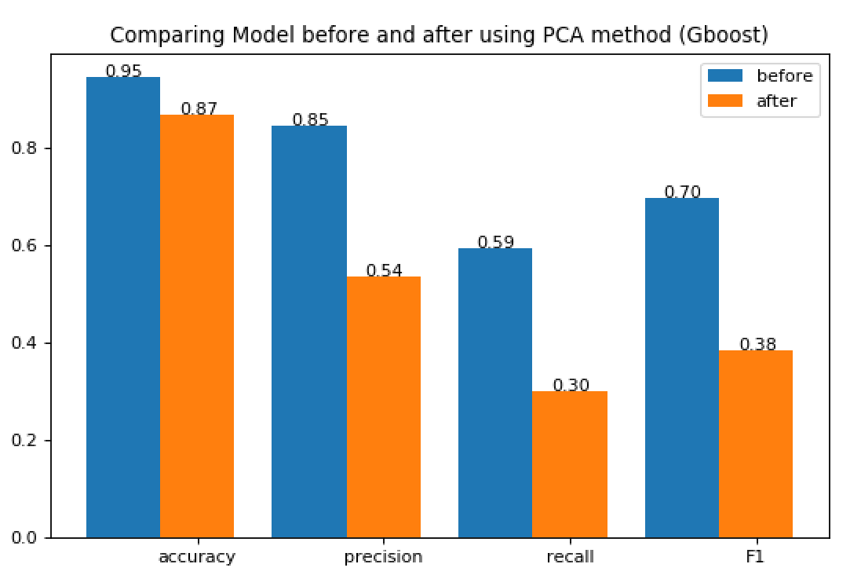
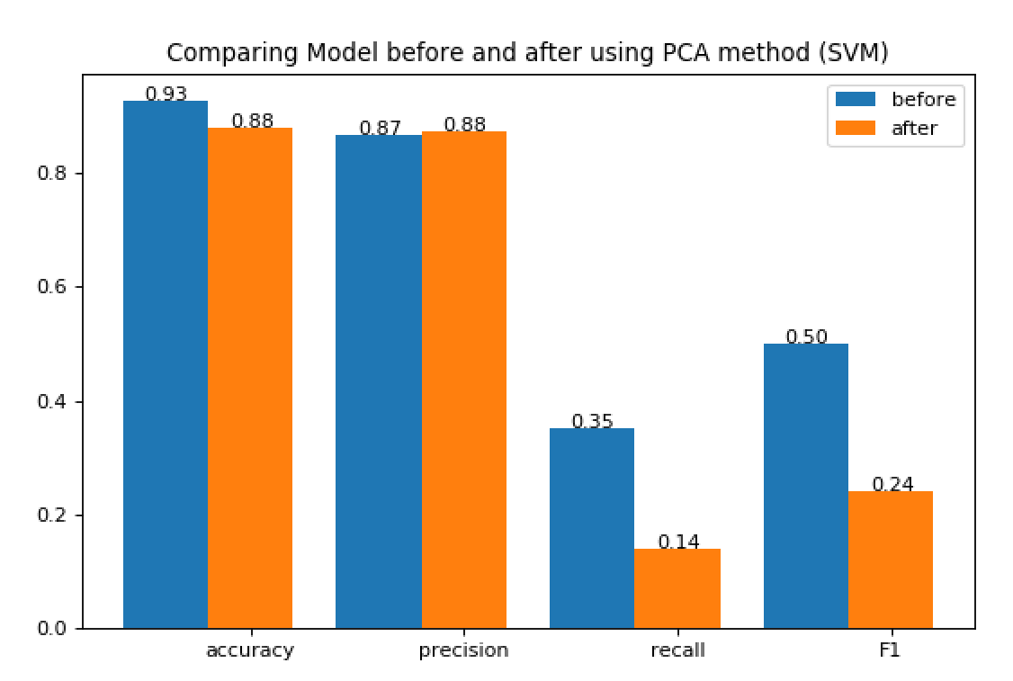
数据降维：PCA

Slide 13
数据降维：PCA
// TODO: 解释PCA为何导致四个指标普遍下降
PCA 方法不采用

Slide 14
数据降维：Economical Aalysis
1. ROA(A) before interest and % after tax
净利润与总资产的比值，描述公司赚钱的能力，即公司的每一块钱能赚多少钱
3. Operating Gross Margin 5. Operating Profit Rate
描述公司经营性业务的盈利能力，3为毛利率、5为净利率
12. Cash Flow Rate
现金流，长期运营下去的重要指标
13. Interest-bearing debt interest rate
负息债务的利息,利息越高，公司越有可能破产
16. Net Value Per Share (A)
(总资产-总负债) / 股数，大概描述了公司的负债情况
18. Persistent EPS in the Last Four Seasons
过去一年里的每股净收益,衡量公司盈利能力
31. Cash Reinvestment
现金再投资比率，企业能用于再投资的现金是多还是少？
32. Current Ratio 33. Quick Ratio
流动比率（流动资产 / 流动负债），公司会不会陷入短期的流动性问题
35. Total Debt 36. Debt ratio % 94. Equity to Liability
衡量借债的比率
41. Operating profit 42. Net profit before tax
股东提供的每单位资金产生多少利润和税前净利润
92. ebit: earning before interest and tax
赚的钱有多少用来付利息和税务，如果值太高意味着公司可能会破产

Slide 15
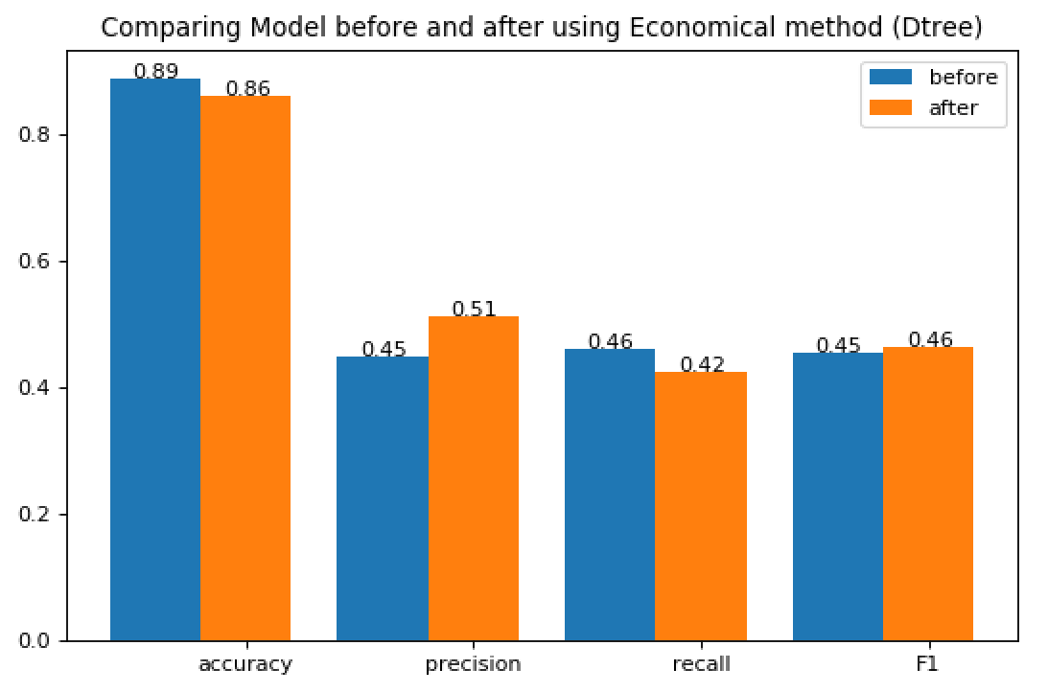
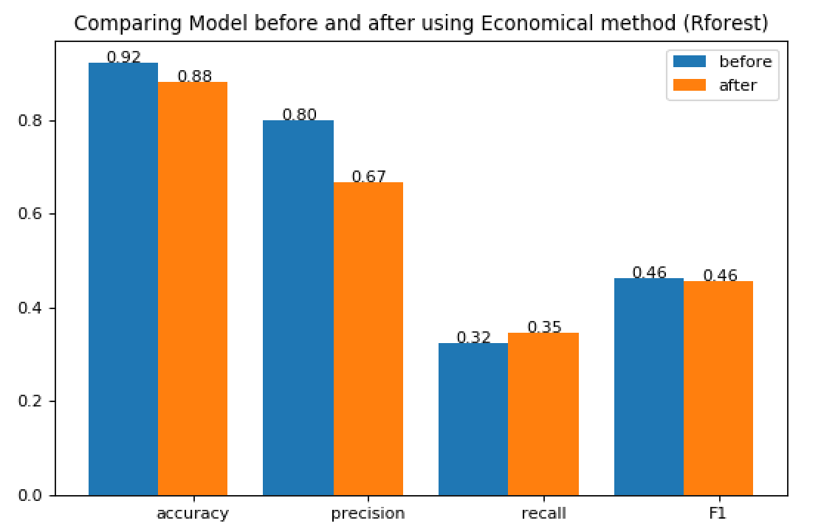

Slide 16
数据降维：综合
// TODO: 综合得到结果确定最终选定的特征

Slide 17
平衡学习
能够得到的破产公司数据很少，因此从真实世界得到的数据集中两类标签比例不均衡。使用平衡学习（Inbalanced Learning）处理
基本思想：
利用已知数据构造合理的破产样本(over-sampling)
减少非破产样本个数(under-sampling)
前面两种结合

Slide 18
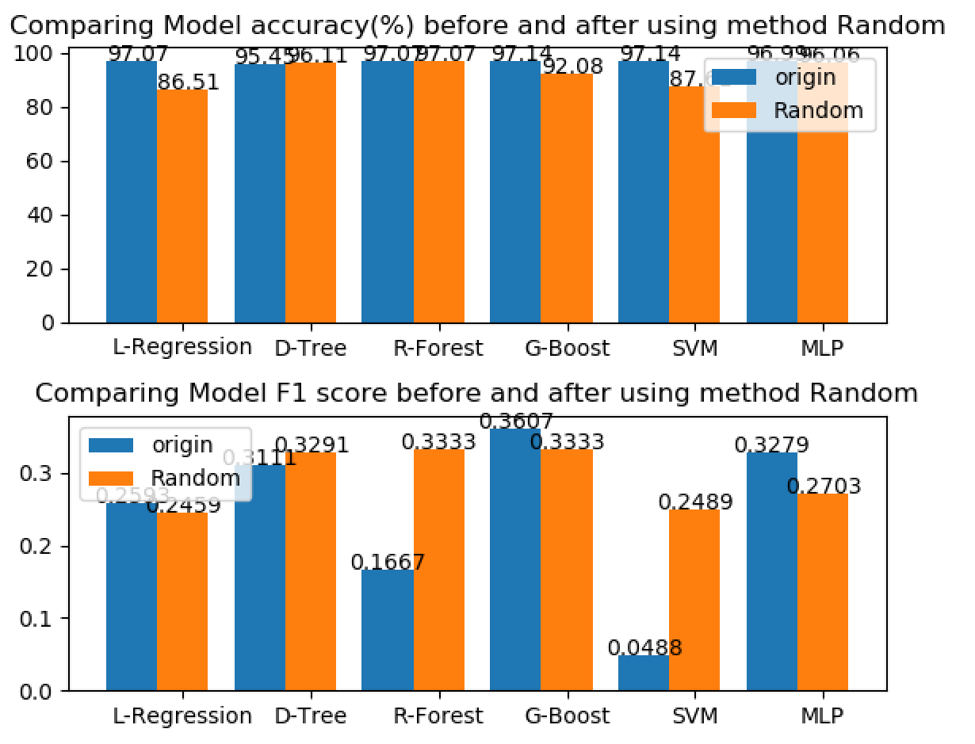
尝试一：随机过程采样（Random）
从少数类的样本中进行随机采样来增加新的样本，使得所有类样本数相同。
效果较差。可能原因：这个随机采样等价于给破产的样本赋予了很高的权重进行分类，导致这些破产的样本对模型影响太大，进而产生误差的积累。

Slide 19
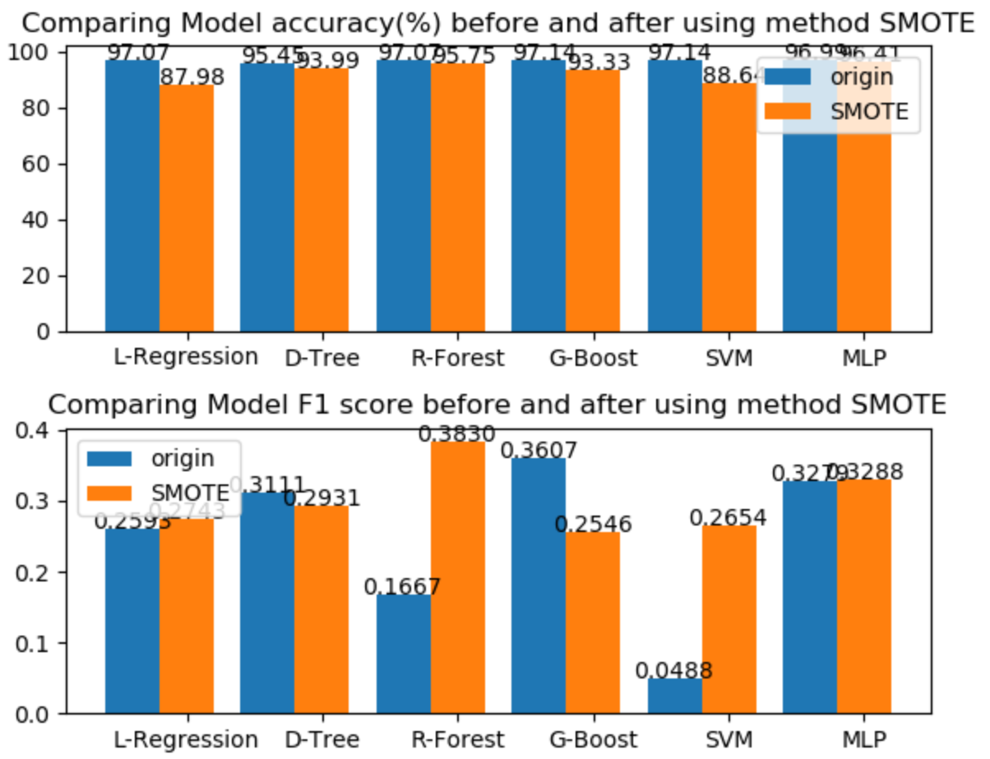
尝试二：SMOT
Synthetic Minority Oversampling Technique: 通过插值产生新的样本。对于少数类样本a, 随机选择一个近邻的少数类样本b, 然后对每一对a与b，从其连线上随机选取一个点c作为新的少数类样本，对每个样本a重复N次。
SMOTE对少数样本一视同仁，未考虑近邻样本的类别信息，往往出现样本混叠现象，导致分类效果不佳。

Slide 20
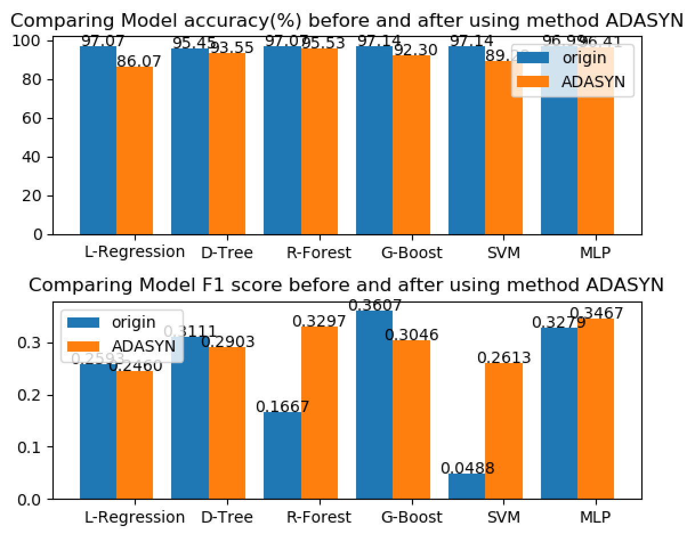
尝试三：ADASYN
通过插值产生新的样本，与SMOTE中插值方法类似，但不同少数类样本根据其周围的多数类样本数目而进行不同数目的插值过程。K近邻中多数类样本数目越多，插值的次数越多。

Slide 21
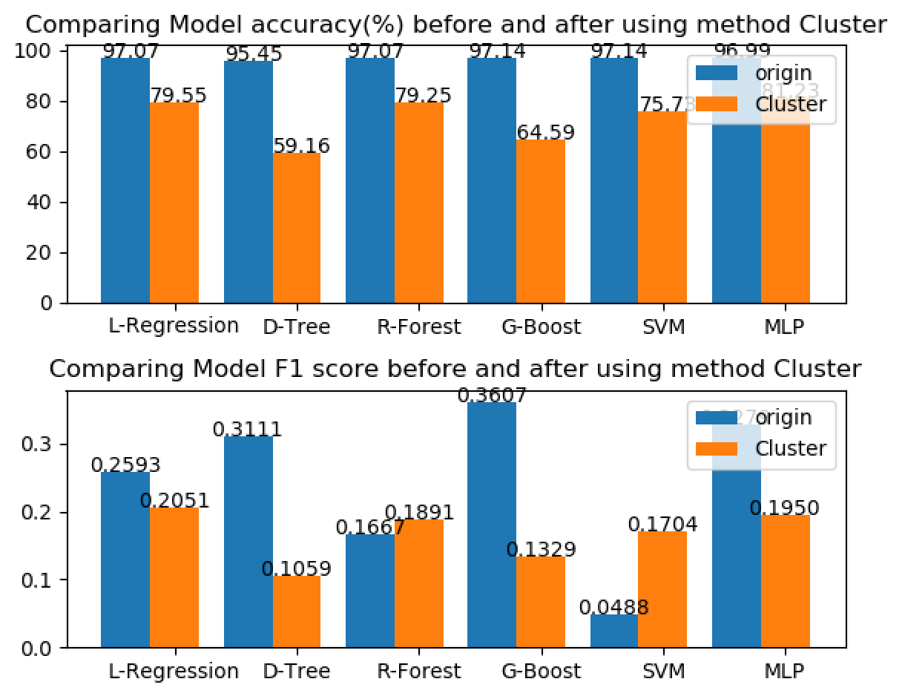
尝试四：ClusterCentroids
从原始数据生成若干数据，每一个类别（破产、不破产）的样本都会用K-means算法的中心点来进行合成, 而不是随机从原始样本进行抽取
该方法要求原始数据集最好能聚类成簇，然而很明显这个数据并不适合聚类

Slide 22
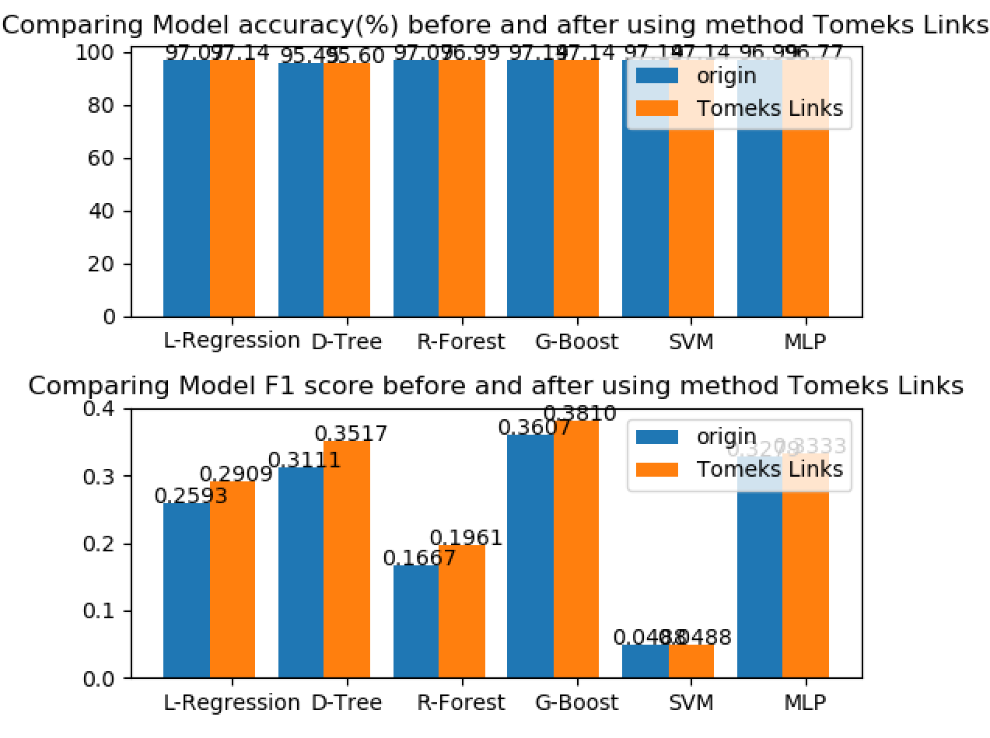
尝试五：Tomek Links
样本x与样本y来自于不同的类别, 满足以下条件, 它们之间被称之为Tomek Links：不存在另外一个样本z, 使得d(x,z) < d(x,y) 或者 d(y,z) < d(x,y)成立。这个时候, 样本x或样本y很有可能是噪声数据, 或者两个样本在边界的位置附近
删除的样本数有限，得到结果和未经处理的情况几乎相同

Slide 23
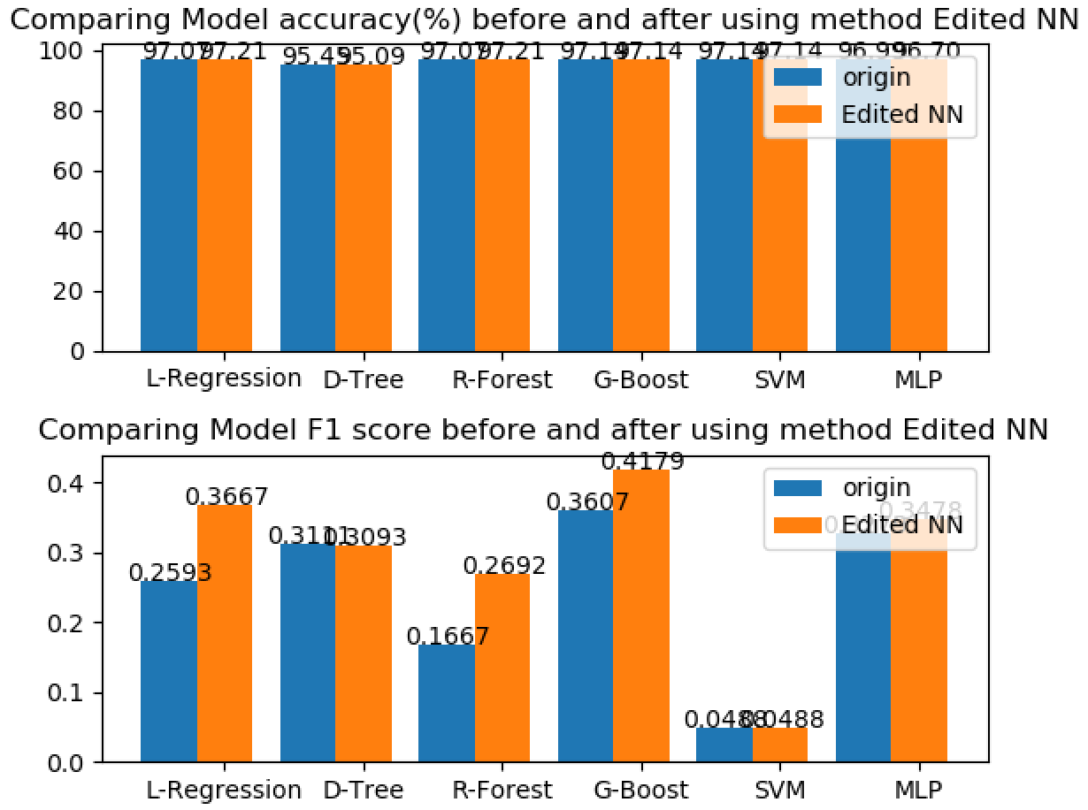
尝试六：Edited Nearest Neighbours
对于属于多数类的一个样本，如果其K个近邻点有超过一半都不属于多数类，则这个样本会被剔除。这个方法的另一个变种是所有的K个近邻点都不属于多数类，则这个样本会被剔除
准确率较好，F1 score较未处理也有了一定的提升。

Slide 24
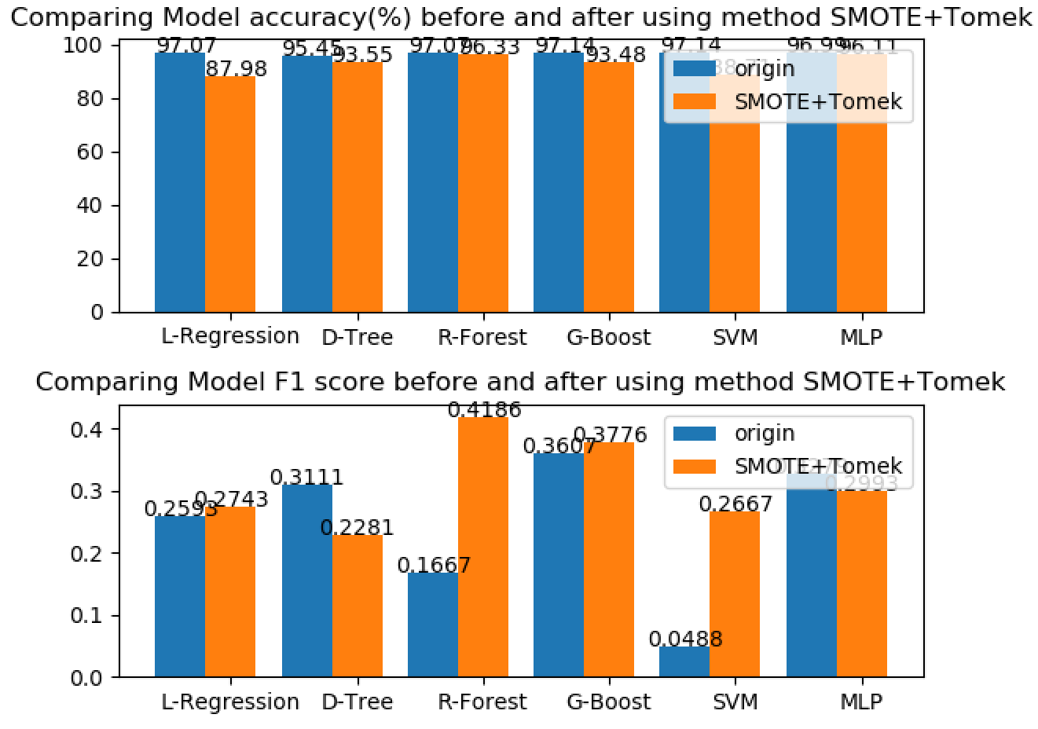
尝试七：SMOTE + Tomek Links
在之前的SMOTE方法中, 当由边界的样本与其他样本进行过采样差值时, 很容易生成一些噪音数据。因此, 在过采样之后需要对样本进行清洗。 而Tomek Links 与 Edited Nearest Neighbours方法都能实现上述的要求，这里只展示效果更好的 SMOTE + Tomek Links
相比纯粹的SMOTE和Tomek Links效果有所改进

Slide 25
平衡学习：结论
实际上我们尝试了更多方法（如BorderlineSMOTE、更多over-sampling和undersampling的组合）
最终选定几乎维持了原准确率、对F1 score提升最好的Edited Nearest Neighbours 方法

Slide 26
贝特斯网络学习
输入特征之间存在依赖关系，朴素贝叶斯忽略了这种关系，而贝叶斯网络可以刻画利用这种关系
数据集 $X$
数据集 𝑋
Edited NN 学习新数据集 $X^{′}⊂X$
Edited NN 学习新数据集 X^′⊂𝑋
数据降维 $x↦\hat{x}$
数据降维 𝑥↦𝑥 ̂
贝叶斯网学习

Slide 27
贝叶斯网络学习
// TODO：贝叶斯网络过程

Slide 28
结论
// TODO: 最终结果的accuracy F1 score与原结果对比

Slide 29
结论
// TODO: 最终结果的accuracy F1 score与神经网络对比

Slide 30
结论
对于简单问题，传统方法不失为一种好的尝试：
可解释性好
易于训练，计算资源占用少
demo

Slide 31
分工
数据降维：张柏舟
平衡学习：宋铭宇
神经网络：鲁琦琨
贝叶斯网：柯佳奇
模型整合、可视化：周裕涵

Slide 32
参考文献
Balcaen S., Ooghe H. 35 years of studies on business failure: An overview of the classic statistical methodologies and their related problems. The British Accounting Review, 38 (2006), pp. 63-93
Lin W.-Y., Hu Y.-H., Tsai C.-F. Machine learning in financial crisis prediction: A survey IEEE Transactions on Systems, Man and Cybernetics – Part C: Applications and Reviews, 42 (4) (2012), pp. 421-436
Ohlson J.A. Financial ratios and the probabilistic prediction of bankruptcy Journal of Accounting Research, 18 (1980), pp. 109-131
Bredart X. Financial distress and corporate governance: The impact of board configuration International Business Research, 7 (3) (2014), pp. 72-80
Guyon I., Elisseeff A. An introduction to variable and feature selection Journal of Machine Learning Research, 3 (2003), pp. 1157-1182
Liang, D., Lu, C.-C., Tsai, C.-F., and Shih, G.-A. (2016) Financial Ratios and Corporate Governance Indicators in Bankruptcy Prediction: A Comprehensive Study. European Journal of Operational Research, vol. 252, no. 2, pp. 561-572
https://blog.csdn.net/u010654299/article/details/103980964
https://zhuanlan.zhihu.com/p/137826761
https://blog.csdn.net/weixin_43329700/article/details/107325026
https://blog.csdn.net/kizgel/article/details/78553009
http://cs229.stanford.edu/notes2020spring/cs229-notes10.pdf

